Slide 1

Язык программирования P4
Шабашов Василий, группа К34202

Slide 2
Язык программирования P4
P4 — предметно-ориентированный язык программирования для написания правил маршрутизации пакетов. Он оптимизирован специально для сетевой маршрутизации. Этот проект с открытым исходным кодом. Впервые представлен в 2013 году, P4 становится стандартом для описания маршрутизации пакетов сетевыми устройствами.
Язык P4 играет ключевую роль в реализации SDN, обеспечивая гибкость и программную управляемость сетевыми устройствами.

Slide 3
Роль языка P4 в концепции SDN
Язык P4 играет ключевую роль в концепции программно-определяемых сетей (SDN):
Совместимость с принципами SDN
Программируемость сетевой инфраструктуры
Улучшенная адаптивность и гибкость
Оптимизация производительности

Slide 4
Особенности языка P4
Из-за ориентации языка P4 на приложения в области маршрутизации, список требований и вариантов дизайна отличается от языков программирования общего назначения.
Можно выделить основные черты языка:
независимость от целевой реализации,
независимость от используемого протокола(-ов),
реконфигурируемость полей.

Slide 5
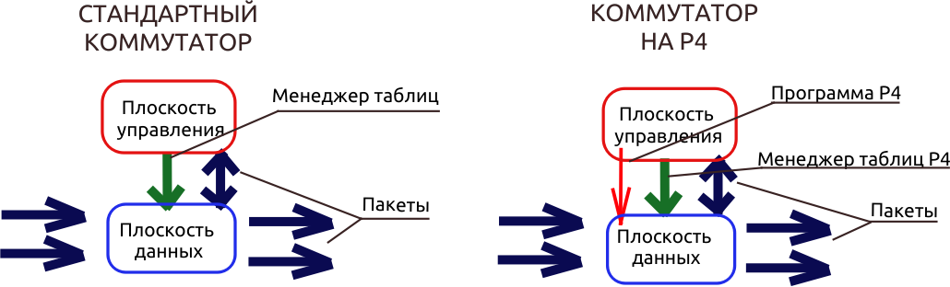
Различия стандартных коммутаторов и на P4
Основные отличия коммутатора P4:
1. Функциональность плоскости данных не задается заранее,
2. Взаимодействие между плоскостями происходит по тем же каналам, что и в стандартном коммутаторе, но набор объектов определяется программой P4.

Slide 6
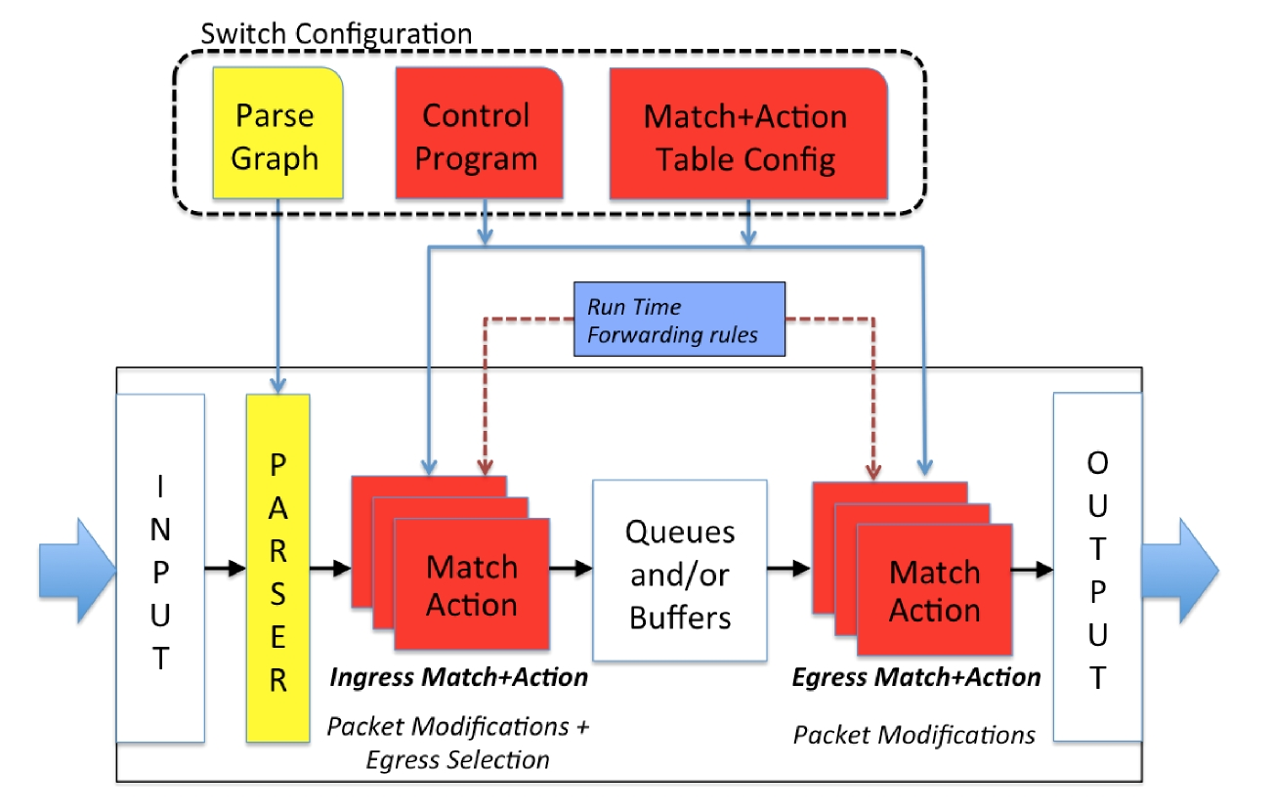
Абстракции языка P4
Абстракции языка P4:
Заголовки,
Парсеры или синтаксические анализаторы,
Таблицы P4,
Действия,
Модули Match-Action,
Поток управления,
Внешние объекты,
Пользовательские метаданные,
Внутренние метаданные.

Slide 7
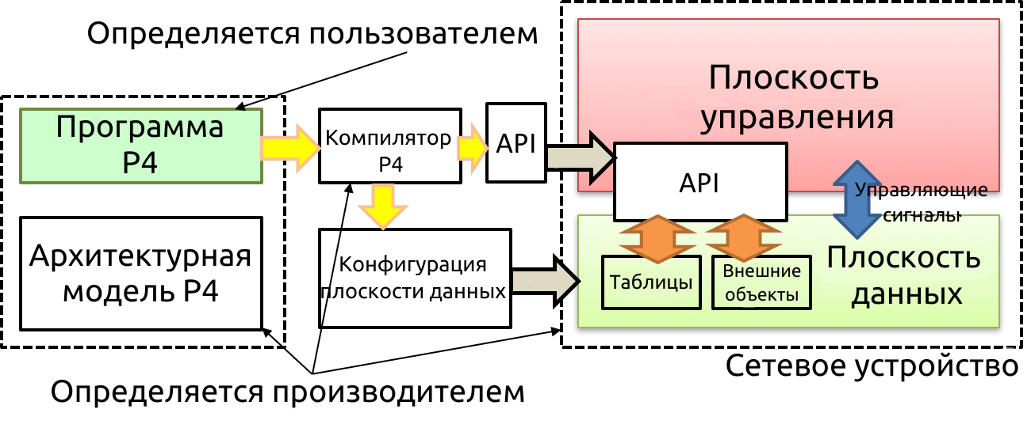
Программирование устройства на P4
Пользователь создает программу на P4. Компилятор генерирует конфигурацию для управления состоянием объектов плоскости данных из плоскости управления. Все программы P4 выполняют постоянное количество операций для каждого байта входящего пакета, что обеспечивает линейную вычислительную сложность.

Slide 8
Преимущества P4
Преимущества языка P4:
Гибкость
Управление ресурсами
Разделение аппаратного и программного обеспечения
Программное тестирование
Независимость от используемого протокола

Slide 9
Заключение
Язык программирования P4 представляет собой мощный инструмент разработки в области сетевых технологий, который играет ключевую роль в создании гибких, адаптивных и эффективных сетей, что является основным принципом SDN.

Slide 10

Спасибо за внимание!

